Slide 1

武汉大学
Wuhan University
图像深度学习烟雾场景
识别算法的实现
信息安全 2014级本科06班
答辩人：
毛拼
导师：
田纲

Slide 2
目 录
1
研究背景、意义、现状
2
卷积神经网络在图片识别中的应用
3
烟雾识别算法的实现
4
实验过程与结果
5
总结与展望

Slide 3
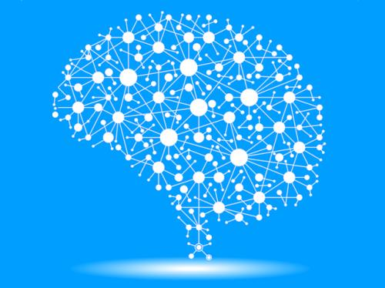
研究背景、意义、现状
1

Slide 4
选题背景
3
烟雾检测从物理检测转向为基于视频图像的检测
2
基于深度学习的图像识别和分类技术有很大的发展
1
人工提取特征的烟雾识别算法有很大的限制

Slide 5
选题意义
深度学习能提高烟雾检测的准确率
2
1
深度学习从大数据中自动学习特征，具有更广泛的应用场景

Slide 6
研究现状
1
Toreyin等人提出了使用YUV色彩模型来表示烟雾的颜色特征，并分别对视频图像的空间域与时间域进行小波分析，根据其高频信息的变化情况来进行烟雾检测。
颜色
运动
2
Yu等人先将图像进行分块处理，然后对每一个图像块使用灰度共生矩阵分析烟雾纹理，并以此为基础实现了火焰与烟雾的实时检测系统。
人工提取特征
频率
纹理
3
袁非牛等人通过对图像分块并利用快匹配法估计烟雾的运动方向，再通过时间滑动窗口表示每个块的运动方向随时间的变化序列，最后通过贝叶斯分类器完成对烟雾与非烟雾的分类工作。

Slide 7
卷积神经网络在图像识别中的应用
2

Slide 8
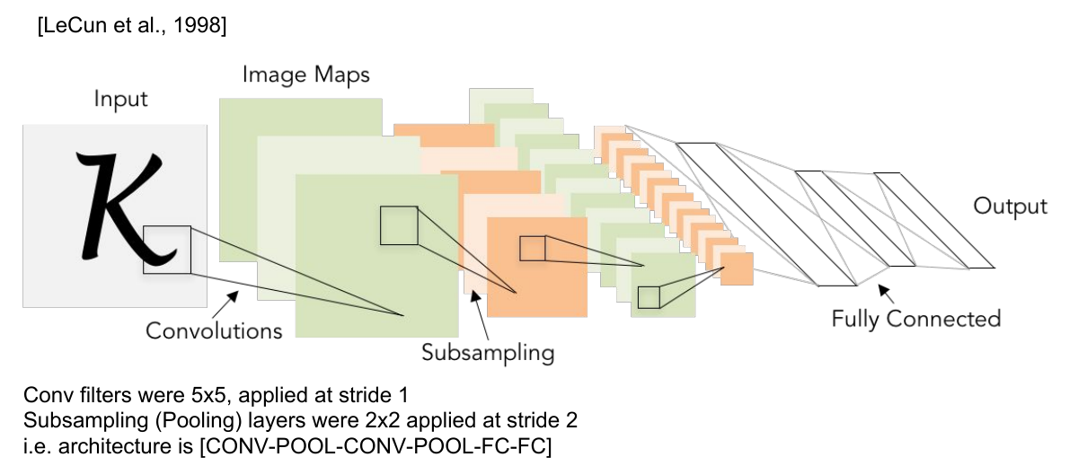
卷积神经网络在图像识别中的应用
卷积层
1
池化层
2
全连接层
3

Slide 9
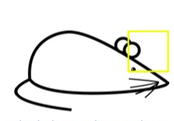
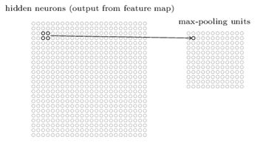
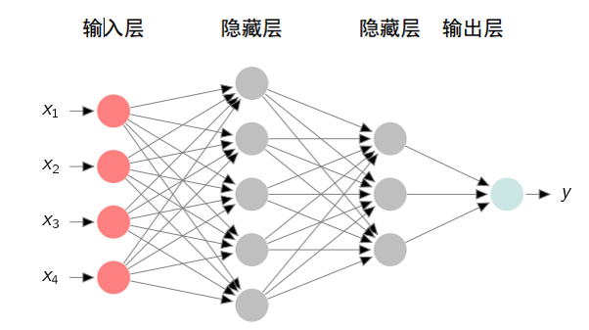

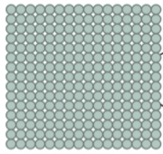
卷积神经网络在图像识别中的作用
通过卷积操作提取特征。
池化减少参数
浅层神经网络
分类向量输出
图像输入
卷积层
池化层
全连接层

Slide 10
烟雾识别算法的实现
4

Slide 11

烟雾识别算法的实现--实现要点
数据集
选择训练模型
实现训练模型
数据集来源
数据集组成
如何制作标签
选择哪种网络模型
模型的结构
如何实现模型
进行训练
进行测试

Slide 12
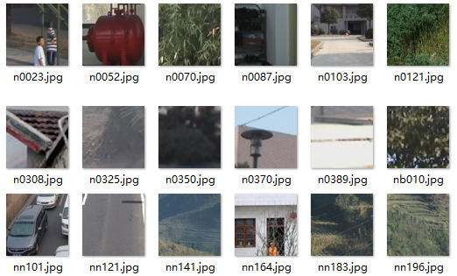
烟雾识别算法的实现--数据集展示
非烟图片有9846张
非烟数据集

Slide 13
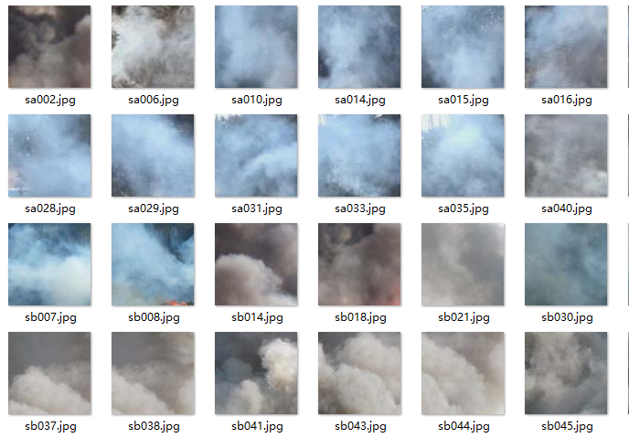
烟雾识别算法的实现--数据集展示
烟雾图片有2716张
烟雾数据集

Slide 14
烟雾识别算法的实现--数据集说明
训练集用于训练、验证集统计单一评估指标，调节参数、测试集用于测试
真实世界产生的数据
不是在真实环境下测试的
1
2
3
4
5
将分成训练集、验证集、测试集6:2:2比例
其它论文使用的数据

Slide 15
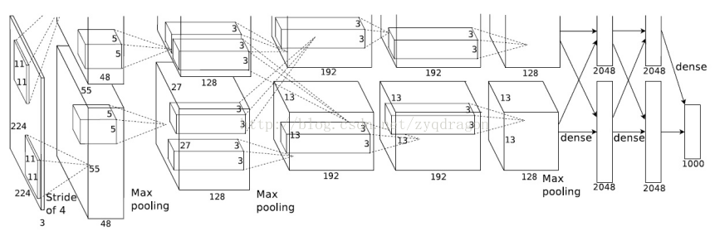
烟雾识别算法的实现—选择模型
1
结构相对简单，对于数据量完全足够
2
结构经典，效果优秀
AlexNet网络结构

Slide 16
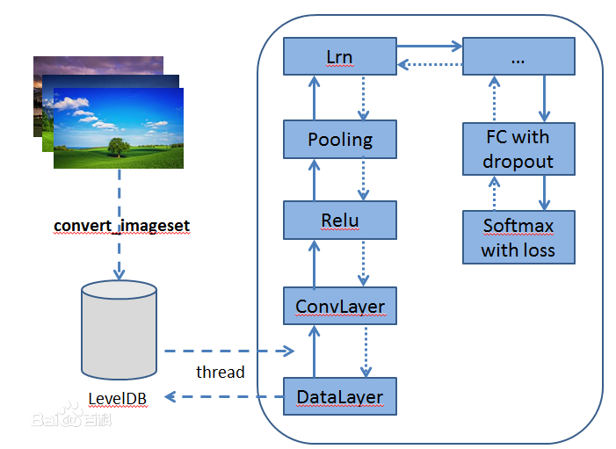
烟雾识别算法的实现—实现模型
Caffe，全称Convolutional Architecture for Fast Feature Embedding。是一种常用的深度学习框架。只需要定义网络各层结构，设置参数，Caffe会自动构建网络，进行训练，测试。

Slide 17
实验过程与结果
5

Slide 18
实验过程与结果—实验步骤
制作标签
格式处理
生成均值文件
训练并记录日志
设置参数
定义网络结构
绘制训练曲线
测试

Slide 19
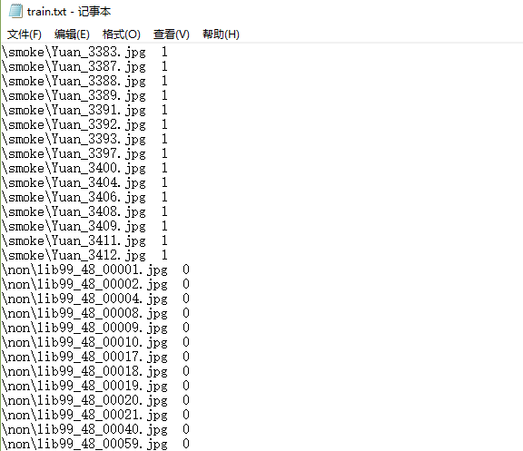
实验过程与结果—实验步骤
1.制作标签
用0表示非烟雾图像，1表示烟雾图像
标注的结果

Slide 20
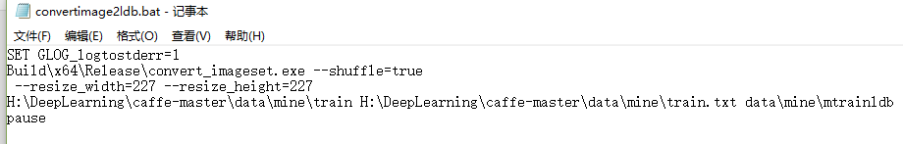

实验过程与结果—实验步骤
2.生成lmdb文件
转化成LMDB文件脚本

Slide 21
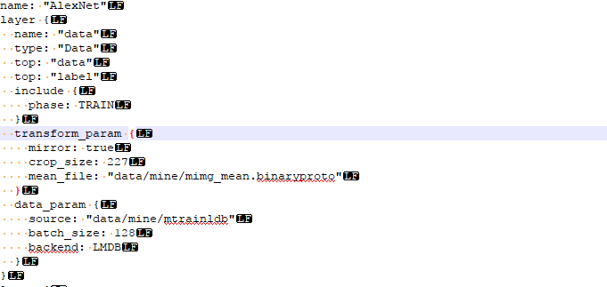
实验过程与结果—实验步骤
3.定义网络结构
用类xml语言定义Layer

Slide 22
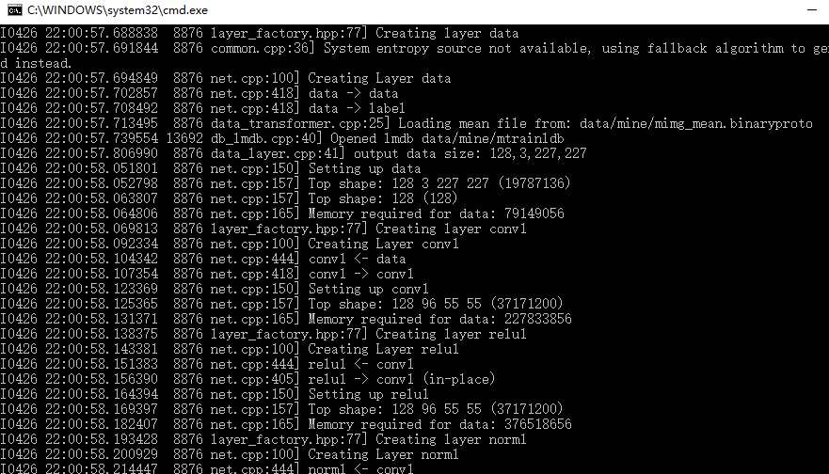
实验过程与结果—实验步骤
4.使用Caffe训练
Caffe读取网络结构文件，生成对应的Layer

Slide 23
实验过程与结果—实验步骤
4.使用Caffe训练—数据流图
数据经过了多次卷积和池化，最后使用全连接层和drop层

Slide 24
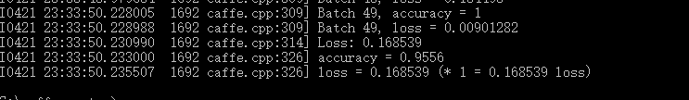
实验过程与结果—实验步骤
5.测试
经过5000次迭代，准确率达到95.56%，损失值减小到0.168539

Slide 25
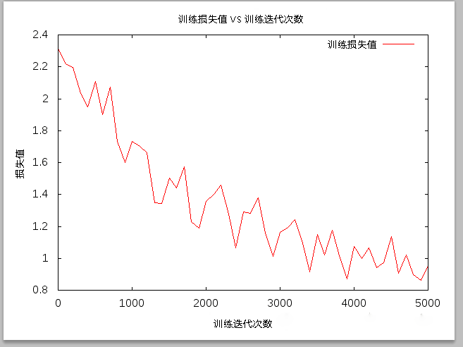
实验过程与结果--结果分析
准确率
95.56%
经过了5000次迭代训练，准确率达到了95.56%，通过训练曲线可以看到损失值总体上呈下降的趋势，由于训练损失值取样某一个点，所以曲线不够平滑。
训练曲线：表示了训练中迭代次数和loss之间的关系

Slide 26
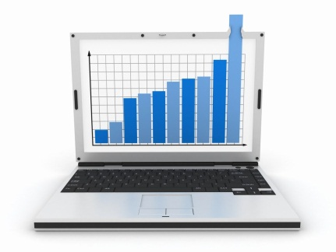
总结与展望
——选题的总结
——选题的展望
6

Slide 27
总结与展望
6.论文总结
展望：本文只对经典的AlexNet网络模型进行了参数的修改，可以对AlexNet进行更多的优化，比如选择更好的激活函数，选用更好的归一化策略以提高网络训练的速度和精度。
总结：基于Caffe平台实现AlexNet模型，并用于烟雾识别。
展望：本文只针对静态图像进行检测，将深度学习方法应用到视频中去有更宽阔的应用场景。
1
2
3
4
5
6
总结：首先研究了传统的人工神经网络和AlexNet网络模型。
总结：记录训练日志，绘制训练曲线，测试模型效果。
展望：本文所采用的数据集仍不够大，通过对数据集扩展可以获得更好的检测效果。训练时间不够长

Slide 28
总结与展望
谢谢！

